Slide 1
3
3
3
3
المراجعة
الدرس 12
الدرس 11
الدرس 10
الدرس 9

Slide 2






أيقونات توجيهية
توجيهات الأستاذ(ة)
تعيين تلميذ للإجابة
المرور بين الصفوف
عرض فيديو
المرور للشريحة الموالية بعد عرض الفيديو
العمل في ثنائيات

Slide 3
برمجة الأسبوع الثالث
(ة)خاص بالأستاذ
الدرس 10
الدرس 9
الدرس 1
حِسابُ مُحيطاتِ الأشْكالِ الاعْتِياديَّةِ
تعرُّفُ مُحيطاتِ الأشْكالِ الاعْتِياديَّةِ
اَلأَعدادُ مِن 0 إِلى 999 (مراجعة المستلزمات)
الدرس 12
الدرس 11
حَلُّ مَسائِلَ بِتَوظِيفِ الْمُحِيطِ
إِنْشاءُ مُرَبَّعٍ انطِلاقاً مِنْ مُحيطِهِ
المراجعة
مُراجَعَةُ دُروسِ الأُسْبوعِ الثَّالِثِ

Slide 4
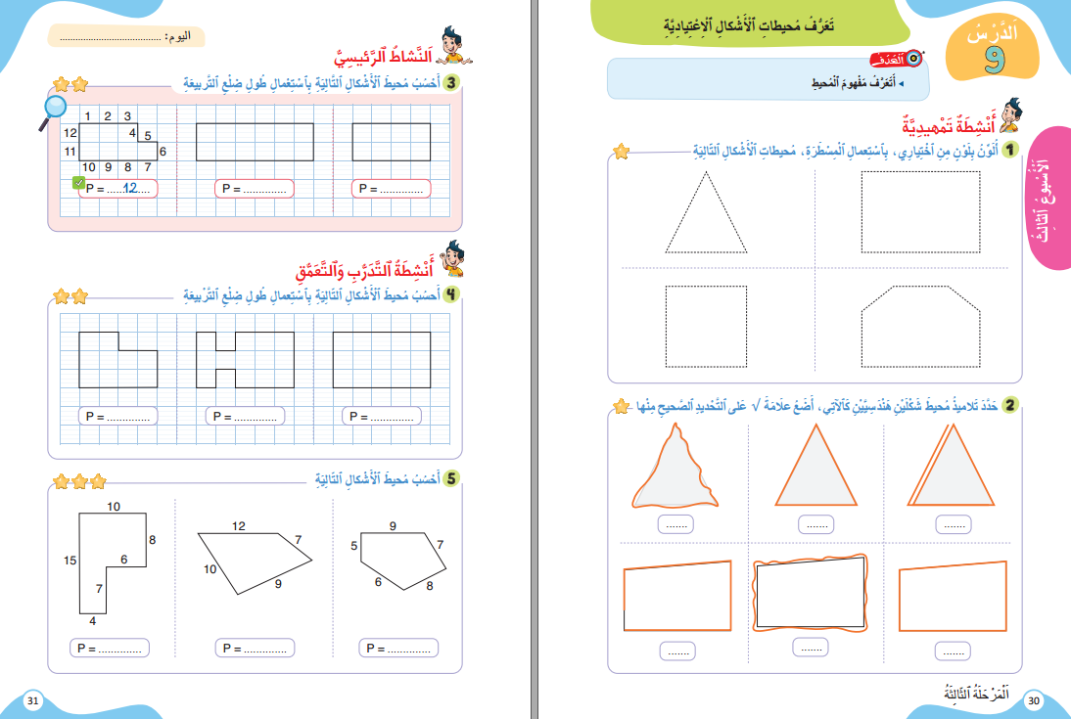
درس اليوم
(ة)خاص بالأستاذ
تعرُّفُ مُحيطاتِ الأشْكالِ الاعْتِياديَّةِ

Slide 5




(ة)خاص بالأستاذ
مراحل الدرس
افتتاح الدرس:
5
1
نمذجة
7
2
ممارسة الموجهة
30
3
ممارسة المستقلة
15
4
اختتام الدرس
5

Slide 6
(ة)خاص بالأستاذ
عند نهاية الدرس
على الأقل 80% من المتعلمين سيكونون قادرين على:
تَعرُّفِ مَفْهومِ الْمُحيطِ وَتَحدِيدِهِ بِاستِعمالِ أَضلاعِ تَربيعاتٍ.

Slide 7




مرحباً سنتابع درسا جديدا مع مجد وندى

Slide 8

(ة)خاص بالأستاذ
افتتاح الدرس
1
تصحيح الواجب المنزلي
حساب ذهني

Slide 9
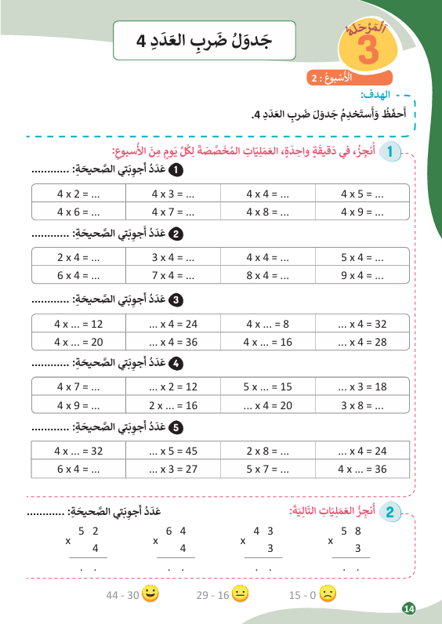
خذوا كراسة الحساب الذهني، ص 14 – سنصحح الواجب المنزلي

Slide 10
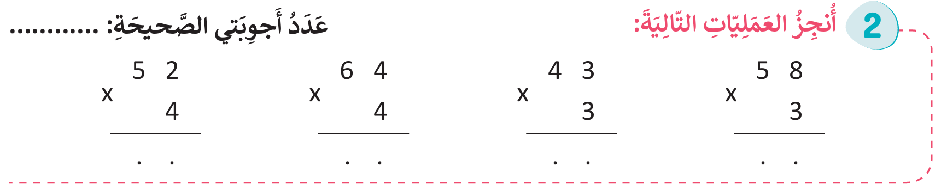
صححوا التمرين بسرعة، لديكم دقيقة واحدة.
208
256
129
174

Slide 11
(ة)خاص بالأستاذ
افتتاح الدرس
1
تصحيح الواجب المنزلي
حساب ذهني

Slide 12


نواصل حصتنا بنشاط الحساب الذهني. خذوا دفاتر البحث، وانتبهوا.

Slide 13

سأشرح لكم الطريقة المعتمدة لحل هذه العمليات المختلطة بدقة وبسرعة.
A
2 × 2 + 3 =
أَبدَأُ فَأَحسُبُ الْجُداءَ ذِهنِيّاً
4 + 3
تُصبِحُ الْعَمَلِيّةَ هَكَذا: أُنجِزُها ذِهنِيًّا
7
A
7
أَكْتُبُ النّاتِجَ في دَفتْرَي

Slide 14
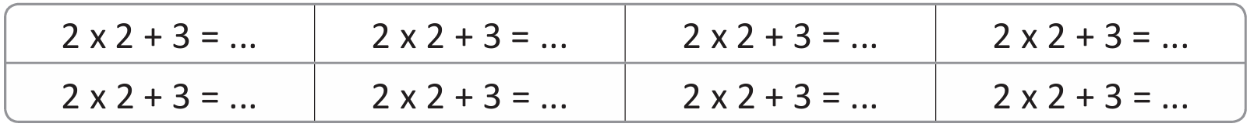

انتبهوا ، لديكم دقيقة واحدة لتنجزوا هذه العمليات على السطر.
A
B
3 + 4
C
5 + 3
D
4 + 3
E
5 + 7
F
6 + 4
G
7 + 4
H
8 + 4

Slide 15
صححوا
A
7
B
3 + 4
10
C
5 + 3
13
D
4 + 3
11
E
5 + 7
17
F
6 + 4
16
G
7 + 4
18
H
8 + 4
20

Slide 16
(ة)خاص بالأستاذ
النمذجة
2
تعرُّفُ مُحيطاتِ الأشْكالِ الاعْتِياديَّةِ
7

Slide 17

مرحباً، سنتعرف وحدة جديدة لقياس الأطوال، مع مجد وندى. لنتابع!

Slide 18

عرض فيديو النمذجة

Slide 19
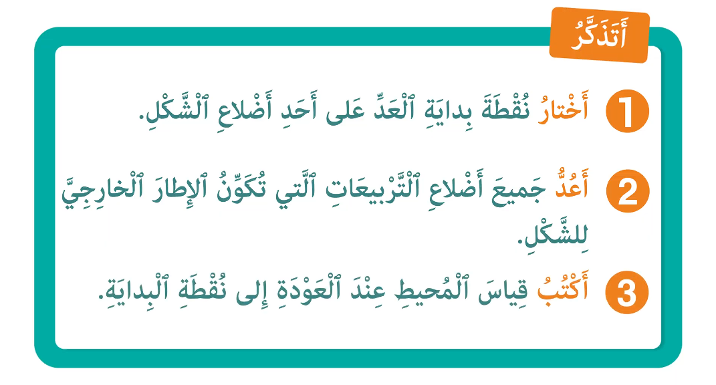
لنتذكر ما تعلمناه مع مجد وندى؛

Slide 20
(ة)خاص بالأستاذ
ممارسة موجهة
3
النشاط 1
النشاط 2
النشاط 3
10

Slide 21
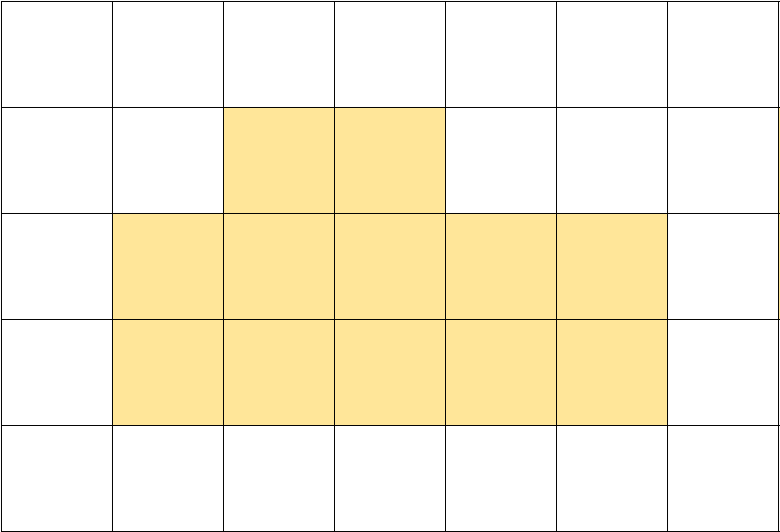
انتبهوا ، سنقوم بحساب محيط الشكل التالي، خُطْوَةً خطوة، مثل مجد وندى.

Slide 22

خذوا الألواح، ولاحظوا الشكل التالي:

Slide 23
ماذا نفعل في الخطوة الأولى؟
أَكتُبُ قِياسَ الْمُحيطِ
3
أَعُدُّ جَميعَ أَضَلاعِ التّربيعَاتِ
2
أَخْتارُ نَقطَةَ بِدَايَةِ الْعَدِّ
1

Slide 24
على ألواحكم، حددوا، نقطة انطلاق عد أضلاع التربيعات: سننطلق من هذه النقطة للعد.
أَكتُبُ قِياسَ الْمُحيطِ
3
أَعُدُّ جَميعَ أَضَلاعِ التّربيعَاتِ
2
أَخْتارُ نَقطَةَ بِدَايَةِ الْعَدِّ
1

Slide 25
ماذا نفعل في الخطوة الثانية؟
أَكتُبُ قِياسَ الْمُحيطِ
3
أَعُدُّ جَميعَ أَضَلاعِ التّربيعَاتِ
2
أَخْتارُ نَقطَةَ بِدَايَةِ الْعَدِّ
1

Slide 26

على ألواحكم، عدوا ثم اكتبوا، عدد أضلاع التربيعات المكونة لمحيط الشكل:
أَكتُبُ قِياسَ الْمُحيطِ
3
أَعُدُّ جَميعَ أَضَلاعِ التّربيعَاتِ
2
أَخْتارُ نَقطَةَ بِدَايَةِ الْعَدِّ
1

Slide 27
ارفعوا الالواح

Slide 28
صححوا، عدد أضلاع التربيعات المكونة لمحيط الشكل هو 16 ضلع تربيعة.
1
2
16
3
5
15
4
6
14
13
7
12
11
10
9
8

Slide 29
ماذا نفعل في الخطوة الثالثة؟
أَكتُبُ قِياسَ الْمُحيطِ
3
أَعُدُّ جَميعَ أَضَلاعِ التّربيعَاتِ
2
أَخْتارُ نَقطَةَ بِدَايَةِ الْعَدِّ
1
1
2
16
3
5
15
4
6
14
13
7
12
11
10
9
8

Slide 30
على ألواحكم، اكتبوا قياس محيط هذا الشكل باستعمال ضلع تربيعة
أَكتُبُ قِياسَ الْمُحيطِ
3
أَعُدُّ جَميعَ أَضَلاعِ التّربيعَاتِ
2
أَخْتارُ نَقطَةَ بِدَايَةِ الْعَدِّ
1
P = ....

Slide 31
ارفعوا الالواح

Slide 32
صححوا، محيط هذا الشكل هو 16 ضلع تربيعة.
P = 16ضلع تربيعة

Slide 33
(ة)خاص بالأستاذ
ممارسة موجهة
3
النشاط 1
النشاط 2
النشاط 3
10

Slide 34
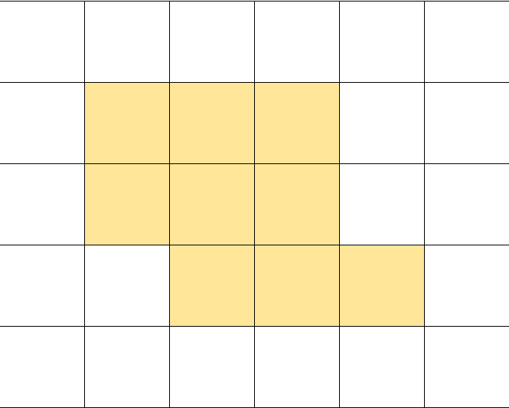
حددوا، على ألواحكم، قياس محيط الشكل التالي بأضلاع التربيعات.

Slide 35
ارفعوا الالواح

Slide 36
من يقوم إلى السبورة، ليشرح لنا كيف توصل إلى الجواب؟

Slide 37
صححوا: محيط الشكل بأضلاع التربيعات هو 14.
1
2
3
14
4
13
5
12
6
11
7
10
9
8
P = 14

Slide 38
(ة)خاص بالأستاذ
ممارسة موجهة
3
النشاط 1
النشاط 2
النشاط 3
10

Slide 39
الآن افتحوا كراساتكم على الصفحة 31

Slide 40
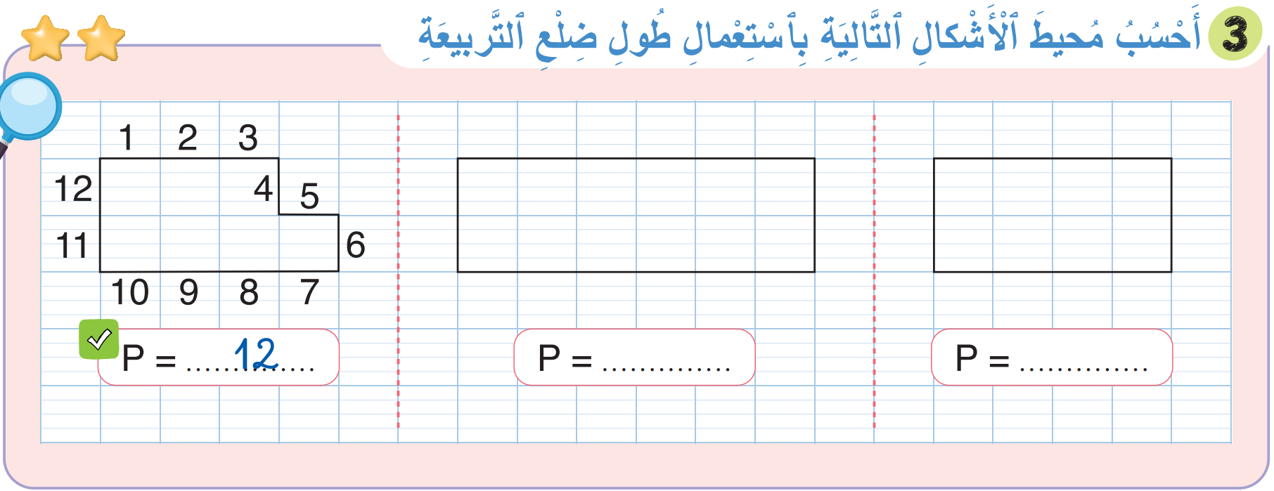
سنطبق نفس الخطوات في هذا النشاط؛ سأشرح التعليمة. انتظروا الانطلاقة

Slide 41
لديكم 5 دقائق للإنجاز؛ سأمر بين الصفوف لمساعدتكم؛

Slide 42
الآن، ستشتغلون في ثنائيات.

Slide 43
كل واحد يقارن إنجازه مع زميله. تأكدوا أنكم اتبعتم الخطوات بشكل سليم.

Slide 44


صححوا
1
2
3
4
5
6
1
2
3
4
16
7
12
5
15
8
11
6
14
13
12
11
10
9
10
9
8
7
$$16$$
$$12$$

Slide 45
(ة)خاص بالأستاذ
ممارسة مستقلة
4
أنجز بمفردي
10

Slide 46
على الصفحة 31، أنجزوا النشاط رقم 4
سأمر بين الصفوف لأتحقق من إنجازاتكم وأصحح كراساتكم

Slide 47
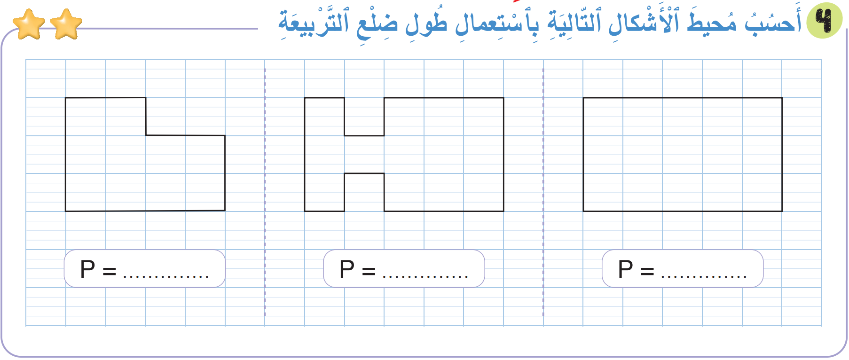
صححوا:
1
2
1
5
6
7
1
2
3
4
5
14
3
4
5
20
2
3
4
8
16
6
13
6
19
15
9
15
7
12
7
18
16
14
10
14
8
11
10
9
8
17
13
12
11
13
12
11
10
9
14
20
16

Slide 48
(ة)خاص بالأستاذ
اختتام الدرس
5
3

Slide 49
انتبهوا جيدا! في المنزل، ستنجزون كل الأنشطة المتبقية على الصفحتين: 30 و31.

Slide 50
إلى اللقاء. في الحصة القادمة، سنقوم بتصحيح التمارين المنجزة في المنزل.

Slide 51


(ة)خاص بالأستاذ
(ة)خاص بالأستاذ
بناء على إنجازات المتعلمين خلال الممارسة المستقلة

